Slide 1
학술제를 지배한 그.많.데
그 많던 데이터는 누가 다 먹었을까?

Slide 2
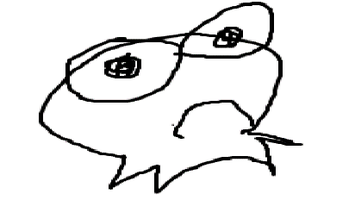
목차
목차
그.많.데의 활동
잡지
간단한 알만툴 사용
GMD Website
SNS
For Supo
GMD Server
마치며

Slide 3
그.많.데는 무엇을 했었고 할 것인가
GMD Server
잡지
SNS
GMD Website
For Supo
Code Challenge 2014

Slide 4
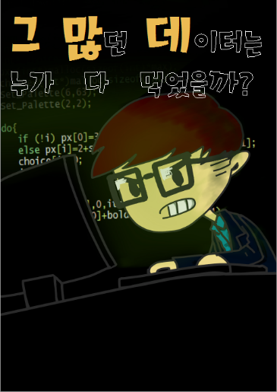
잡지
단통법 = ( 단말기유통구조개선법 ) or ( 단체로 고통받는 법) 삼성전자와 애플, 끝나지 않는 전쟁
소프트웨어 교육을 바라보는 시점
IT 관련 직업
CPU의 이름에 대하여
안드로이드 변천사
컴퓨터 공학과에 대한 오해와 진실
이스터에그
A.D. 컴퓨터
디스플레이의 사용으로 인한 눈의 피로감 증가, 그 이유와 그에 대한 해결책은?
샤오미(小米科技) - 해부기
MIUI, 처음 접선하다.
우리나라 보안의 문제점
게임이 밥 먹여 준다. 그것도 맛있게

Slide 5

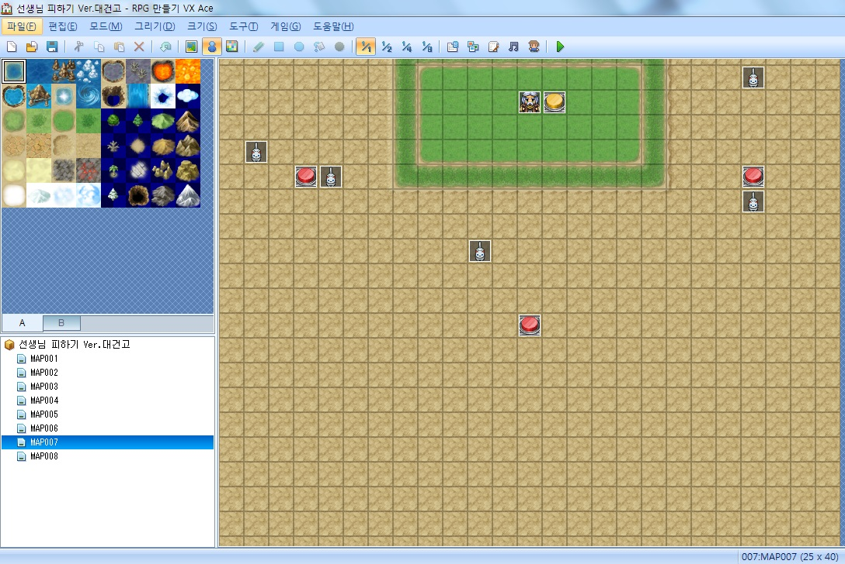
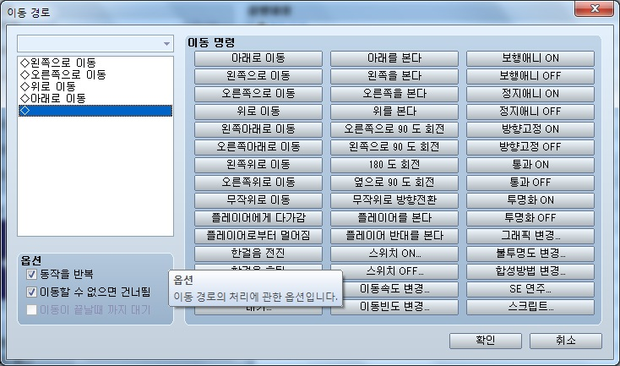

간단한 알만툴 사용 – by 최호진

Slide 6
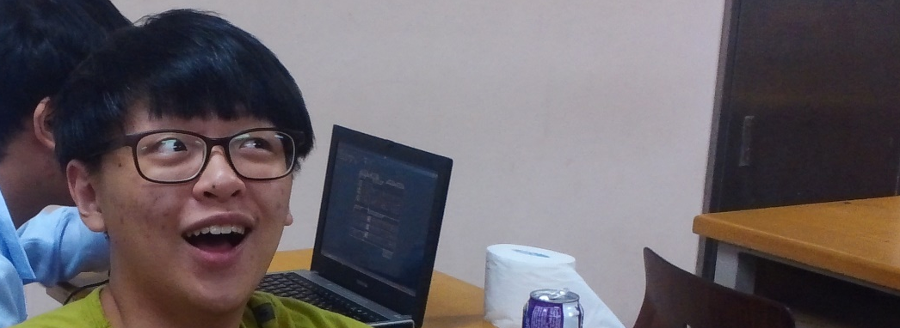
GMD Website – by 강병관
D:\relilau\학술제\gmd\병관이의 비밀폴더\그많데의비밀공간.htm

Slide 7
GMD Server – by 박성호
Linux
Django
HTML/CSS
Apache
OS
Web Application
Web Server

Slide 8

GMD Server는 무슨 일을 해?
1
그많데 웹 사이트 생성
2
땡글이 프로젝트 : 모의 해킹을 위한 페이지 생성
3
그많데 SNS 올리기
4
그많데 DB 서버
5
게시판 생성
6
각종 연구의 실행 환경

Slide 9
GMD
날아오르라 GMD여
Welcome To GMD
(Click the arrow when in Slide Show mode)
Notes:
In Slide Show mode, click the arrow to enter the PowerPoint Getting Started Center.

Slide 10
GMD
날아오르라 GMD여
Welcome To GMD
(Click the arrow when in Slide Show mode)
Notes:
In Slide Show mode, click the arrow to enter the PowerPoint Getting Started Center.

